Slide 1
Quelles nouvelles réponses aux besoins des personnes en situation de handicap?

Slide 2
Présentation des intervenants:
Apporter des réponses mixtes : exemple d’une nouvelle modalité d’offre avec la Mas Hors les Murs
Marie-Aude Mathieu Directrice des établissements et services AIDERA Var
Favoriser la participation des personnes en situation de handicap
Audrey Serré Directrice Trisomie 21 Alpes-Maritimes
Alexandre Blois, directeur Pôle jeunesse Adapei Var Méditarrénnée
Réponse croisée entre le secteur de la psychiatrie et le secteur du handicap : exemple de l’équipe mobile de Pierrefeu
Hugo Priser et Cédric Compagnie, psychomotricien et éducateur spécialisé au CH de Pierrefeu

Slide 3
Les constats:
Taux d’équipements en Paca historiquement inférieur à la moyenne nationale
Offre non adaptée aux PHV
Politique nationale tournée vers l’inclusion
Difficultés d’articulation avec le secteur psychiatrique
Rupture de parcours/âge charnière
Situations critiques/complexes +++
Augmentation du nombre d’amendements CRETON

Slide 4
Les enjeux:
Comment garantir une prise en charge et un accompagnement à chaque personne en situation de handicap adaptés à toutes les étapes clés de la vie?
Comment améliorer la fluidité et la qualité des prises en charge ?
Comment rapprocher les différents acteurs d’un territoire ?

Slide 5
Proposer des solutions d’accompagnement souples et modulables: dispositif d’aller vers ».

Slide 6
Nausica: dispositif hors les murs
Aidera Var MAS La Goélette

Slide 7
Une plateforme au service des personnes avec TSA « sévères »
Objectif: Faciliter, coordonner et sécuriser un parcours de vie inclusif des personnes en proposant des accompagnements sous forme d’interventions dans le lieu de vie, d’accompagnements au sein de la MAS et d’activités dans la cité.
Ouverture: 1er juillet 2022
15 adultes en file active
1 ES, 1 ME, 1 AES, 1 AS, 0,50 psychologue et 0,15 IDE.

Slide 8
Le dispositif aujourd’hui c’est
Un accompagnement sur mesure en couplant un partenariat avec un service d’aide à domicile, l’intervention des familles et l’intervention des professionnels de la MAS. Temps d’évaluation de 8 semaines.
Une sécurisation des parcours pour éviter les ruptures et accompagner l’évolution des besoins et envie de la personne: Amendements Cretons, volonté de rester à domicile, …
Une réponse à des situations d’urgence : familles vieillissantes, maladie d’un proche, naissance d’un nouvel enfant, …
Un accès à de nombreuses activités de socialisation pour permettre l’épanouissement personnel au travers d’activités sportive, culturelle, citoyenne, … en partenariat avec les dispositifs existants.
Un suivi médical, paramédical et psychologique
Un offre pour les aidants en terme de répit et de guidance parentale

Slide 9
Les facteurs de réussite
La confiance des familles
La connaissance du handicap et la capacité d’évaluation
Temps important de coordination des partenaires et la formation des partenaires au TSA
La formation des équipes à l’intervention à domicile et des services d’aide à domicile à l’autisme
L’accompagnement des familles : guidance parentale

Slide 10
Les enjeux à venir
Le besoin de répit important des familles, y compris sur de l’accueil à la journée
Le transport: coût et temps de déplacement
Poursuivre la transformation de la MAS en plateforme ressource au service des personnes avec TSA

Slide 11
Favoriser la participation des personnes en situation de handicap

Slide 12
Le Dispositif d’Assistance au Projet de Vie (DAPV)
Trisomie 21 Alpes-Maritimes
Adapei Var-Méditerranée

Slide 13
Ce projet s’inscrit dans le cadre de la feuille de route de la stratégie gouvernementale de transformation de l’offre médico-sociale
Convention Internationale relative aux droits des PH
Avis favorable du CNCPH le 1er avril 2022
Déploiement départemental en parallèle des nouvelles « Communautés 360 cible »
Cadre de référence des « faciliteurs » rédigé par le SG-CIH
CONTEXTE DU DÉPLOIEMENT DES DISPOSITIFS D’APPUI À L’AUTODÉTERMINATION

Slide 14
Transformation de l’offre
Autodétermination
L’AMBITION DU DAPV
Renforcer le pouvoir d’agir des personnes à formuler leur projet de vie,
Leur permettre de faire valoir leurs choix, leurs souhaits et leurs préférences, et du besoin qu’elles estiment être prioritaire à couvrir dans le respect de leurs droits fondamentaux,
Des parcours de vie construits selon les envies des personnes et non seulement selon l’offre disponible sur le territoire,
Participer à la création d’une société plus inclusive.

Slide 15



LES FONDAMENTAUX DE L’ORGANISATION DU PROJET
COMME TOUT PROJET, LE PROJET DE VIE NÉCESSITE DE DÉFINIR LES MODALITÉS DE PILOTAGE ET LES RÔLES :
Le Maître d’Ouvrage (MOA)
Le décisionnaire du projet (famille)
L’Assistant à Maitrise d’Ouvrage (AMO)
Les professionnels APPV se situant aux côtés de la famille
Les Maîtres d’Œuvre (MOE)
Les acteurs de la réalisation du projet, professionnels ayant une expertise : acteurs de la santé, du social, du médico-social, du droit commun ou du droit spécialisé
15
Notes:
Sonia

Slide 16
DAPV : UN DISPOSITIF DU CÔTÉ DE LA DEMANDE
Personne accompagnée
Mobilisable tout au long du parcours
Reste en soutien de la famille, à sa demande, pendant la mise en œuvre
Assistance à maîtrise d’ouvrage
Renforce le pouvoir d’agir
Co-élabore et soutient le projet de vie
Réponses à la demande
Acteurs de l’emploi
ESMS
DAC
Education nationale
Collectivités
Communauté 360
Acteurs de santé
Projet de vie

Slide 17








CE QUE L’APPV N’EST PAS
Coordinateur-trice de parcours
Référent-e
Interlocuteur-trice des partenaires
Compétences de la famille (MOA)
Assistant-e social-e
Prestataire de services
Compétences acteurs du droit commun et spécialisé (MOE)
Médiateur-trice
Défenseur des droits
APPV (AMO)
Soutien le projet des familles
En retrait afin que la famille prenne sa place
Facilite l’accès aux droits et à leur exercice

Slide 18
UN ACCOMPAGNEMENT EN 3 PHASES
Accueil
Rencontre des parties
Signature d’une charte de coopération
Soutien à l’élaboration au projet de vie
Repérage et choix des acteurs (maîtres d’œuvre)
Mise en œuvre du projet de vie
Prise de contact avec les acteurs de l’offre,
Mise en œuvre des objectifs,
Présentation du dispositif APV
Démarche volontaire de la personne ou des parents
Expression des envies et des attentes
Formulation des objectifs du projet
Identification des ressources
Soutien de l’APPV auprès de la personne (à la demande),
Points d’étape réguliers,
Evaluation
Soutien de la personne, de ses droits, de sa voix et de ses choix
Assistant de la maitrise d’ouvrage des projets et de la mise en œuvre du parcours
Faciliteur, vis-à-vis des environnements, facilitant quand c’est nécessaire

Slide 19
LE DAPV, EN PRATIQUE
Conditions d’accès :
Comment contacter le dispositif :
Où se passent les rendez-vous ?
  Pas de notification
  Habiter sur le département
  Tout âge, tout handicap
  Gratuit
  Numéro de téléphone
  Mail
  permanences
  A domicile
  Lieu souhaité
  Dans un bureau
  En visio

Slide 20
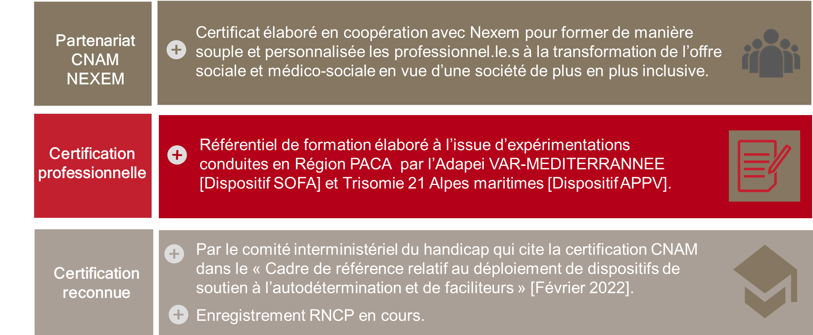
CERTIFICAT DE COMPÉTENCES - CC APPV (OF : CNAM PACA)

Slide 21
QUELQUES REPERES CLES
Dispositif déployé dans les Alpes-Maritimes et le Var
Dispositif en cours de déploiement dans les Bouches du Rhône (démarrage avril 2023), dans les Hautes-Alpes et les Alpes de Haute Provence (2nd trimestre 2023) et Vaucluse (4ème trimestre 2023)
Public enfant : 53% des demandes concernent l’accès aux droits / 88% des demandes concernent des enfants scolarisés dans le droit commun.
Public adulte : 38% des demandes d’accompagnement concernent de jeunes adultes de 19 à 26 ans en rupture de parcours / 30% des demandes d’accompagnement concernent des personnes avec la survenue de problématiques nouvelles comme le vieillissement des personnes elles-mêmes ou de leurs proches aidants.

Slide 22
Faciliter l’articulation entre le secteur psychiatrique et le secteur médico-social:

Slide 23
Centre Hospitalier Henri Guérin
Service Adulte Autisme
Le groupe de travail constitué par notre ARS a recommandé à juste titre un projet de soins coordonné pour ces adultes avec TSA
Le projet de service comprendra :
  L’hospitalisation temps plein (HTP)
  L’hospitalisation de jour (HDJ)
  L’équipe mobile (EM)

Slide 24
Les différentes prises en charge actuelles
Concernant l’hospitalisation temps plein (HTP)
  12 lits dont 2 lits de répit
Concernant l’équipe mobile
  Effectif partagé avec le temps plein
  En évolution constante (équipe embryonnaire)
  Augmentation des sollicitations concernant des patients sans DI

Slide 25
Nos perspectives, nos besoins
La pertinence d’un suivi des soins complémentaire grâce à l’hôpital de jour
La demande croissante de diagnostics et d’évaluations fonctionnelles
Le besoin de formation spécifique aux particularités du public TSA avec ou sans DI
Le fonctionnement indissociable entre les 3 activités (HTP, HDJ, EM)

Slide 26
Les problématiques rencontrées
Des demandes de plus en plus fréquentes et hors secteur (département 04, 05…)
Etablissement médico-sociaux parfois démunis face aux patients TSA complexes
Besoin croissant de moyens humains et matériel

